Slide 1


ASP.NET Core 3.x 构建 RESTful API
杨旭，微软MVP

Slide 2
9. Entity Model vs 面向外部的Model

Slide 3
Entity Model
Entity Framework Core 使用的 Entity Model 是用来表示数据库里面的记录的。

Slide 4
面向外部的Model
而面向外部的 model 则表示了要传输的东西。这类 model 有时候叫做 Dto，有时候叫做 ViewModel。

Slide 5

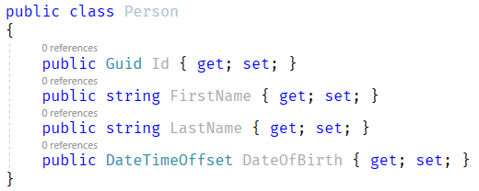
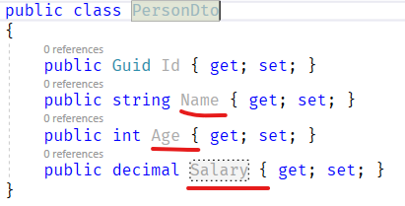
对比

Slide 6
Entity Model 和 面向外部的Model 应该分开
更加健壮、可靠和更易于进化。

Slide 7

再见
公众号：草根专栏

